Slide 1

KGAT: Knowledge Graph Attention Network for Recommendation
25th ACM SIGKDD International Conference on Knowledge Discovery & Data Mining (KDD’19)
张斌杰
2020.10.16
Notes:
大家好，我是张斌杰，我今天组会的主题是知识图谱在推荐系统上的应用，接下来将以这篇文章为例，为大家进行介绍。
这篇文章是KDD2019年的文章，作者是新加坡国立大学的王翔博士
文章标题可以拆成三部分来看：Knowledge Graph 就是知识图谱，Graph Attention Network 就是图注意力网络，Recommendation 即推荐系统
接下来从以下几个方面为大家进行介绍

Slide 2

目录
1
问题背景
2
相关知识介绍
3
KGAT 模型
4
总结

Slide 3
01
问题背景

Slide 4
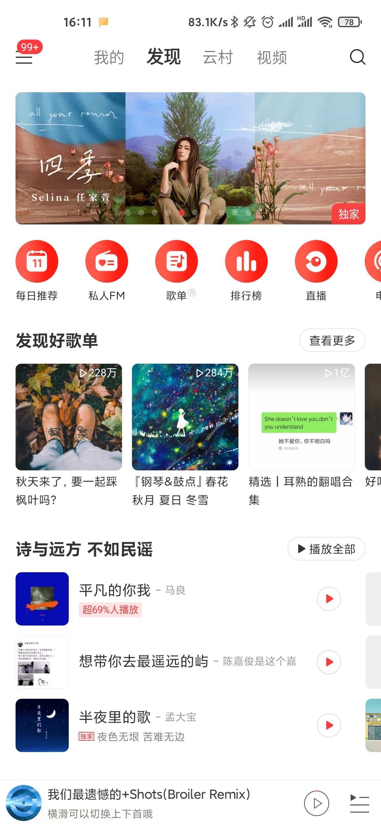
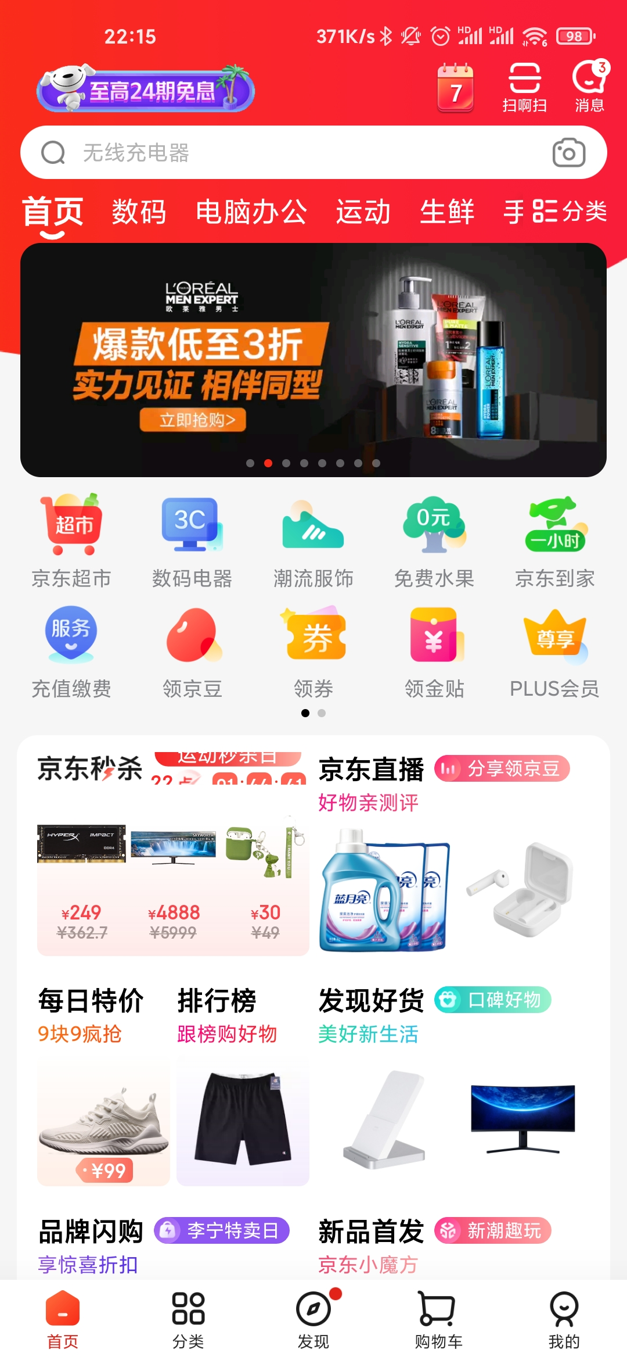
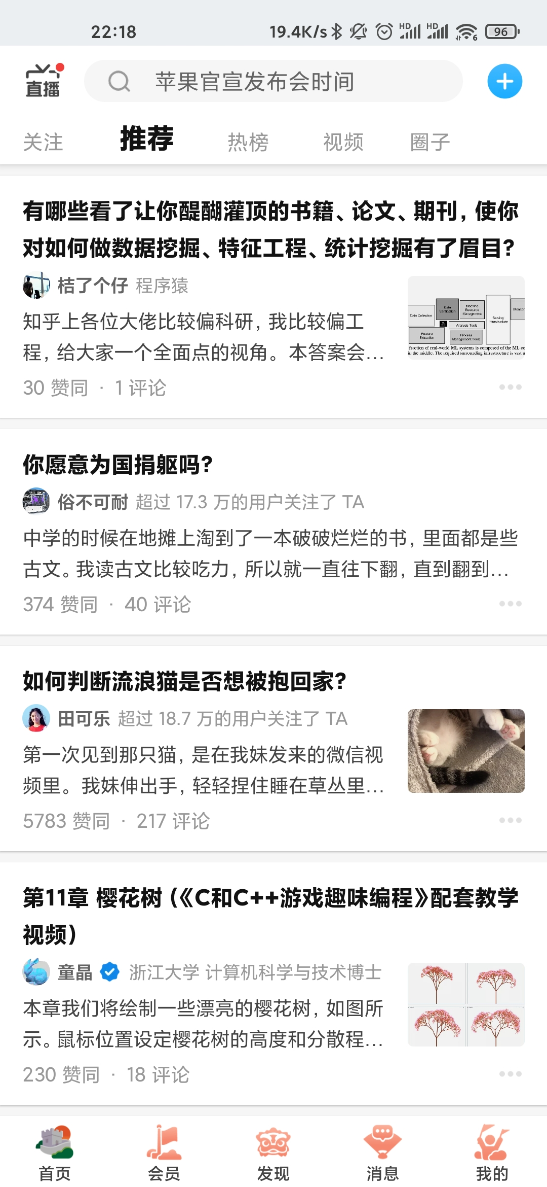
问题背景
Notes:
首先介绍的推荐系统。
随着互联网的快速发展，数据量呈指数级增长。由于信息过载，用户很难在大量的选择中挑选出自己感兴趣的内容。为了提高用户体验，音乐APP、网上购物、内容平台等场景都使用了推荐系统。
（举例我的截图。系统比我更了解我自己）
但是，传统推荐系统不能有效挖掘各类数据、特征之间的隐藏、深层次的关系。

Slide 5
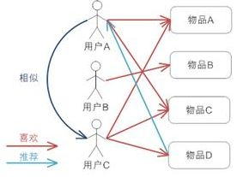
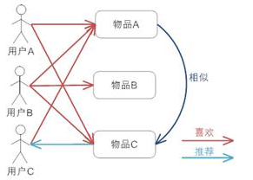
问题背景
user-based
item-based
Notes:
下面介绍一些非常经典的推荐算法。例如，基于用户的协同过滤、基于物品的协同过滤。
协同过滤指的是充分利用集体智慧，即在大量的人群的行为和数据中收集信息，以帮助我们得到统计意义上的结论。它有两种观点：(1)兴趣相近的用户可能会对同样的东西感兴趣；(2)用户可能较偏爱与其已购买的东西相类似的商品。实际上这就分别对应了基于用户的协同过滤和基于物品的协同过滤。
基于用户的协同过滤推荐算法先使用统计技术寻找与目标用户有相同喜好的邻居用户，然后根据目标用户的邻居用户的喜好产生向目标用户的推荐。基本原理就是利用用户访问行为的相似性来互相推荐用户可能感兴趣的资源。
（讲一下左图）假设用户 A 喜欢物品 A、物品 C，用户 C 喜欢物品 A 、物品 C 和物品 D；从这些用户的历史喜好信息中，我们可以发现用户 A 和用户 C 的喜好是比较类似的，同时用户 C 还喜欢物品 D，那么我们可以推断用户 A 可能也喜欢物品 D，因此可以将物品 D 推荐给用户 A。
基于物品的协同过滤推荐算法根据所有用户对物品或者信息的评价，发现物品和物品之间的相似度，然后根据用户的历史偏好信息将类似的物品推荐给该用户。
（讲一下右图）用户A喜欢物品A和物品C，用户B喜欢物品A、物品B和物品C，用户C喜欢物品A，从这些用户的历史喜好中可以认为物品A与物品C比较类似，喜欢物品A的都喜欢物品C，基于这个判断，用户C可能也喜欢物品C，所以推荐系统将物品C推荐给用户C。

Slide 6
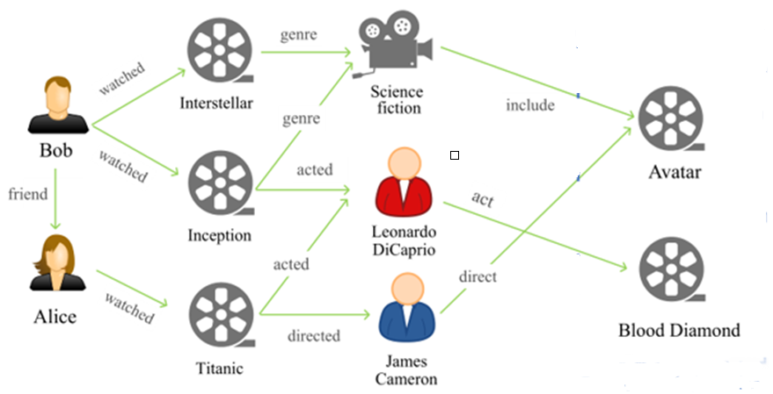
问题背景
Notes:
尽管协同过滤方法具有有效性和通用性，但它仍无法有效利用辅助信息。例如，物品和用户的属性、上下文信息等等，也无法挖掘比较复杂的关系。
例如，图中所示的复杂关系和数据，显然需要新的方法去使用。这就带来了我们今天要介绍的知识图谱。

Slide 7
02
相关知识介绍
Notes:
需要说明的是，我认为今天内容的重点是知识图谱在推荐系统上的应用，而非局限于那篇论文，所以我会多介绍一点相关知识。

Slide 8
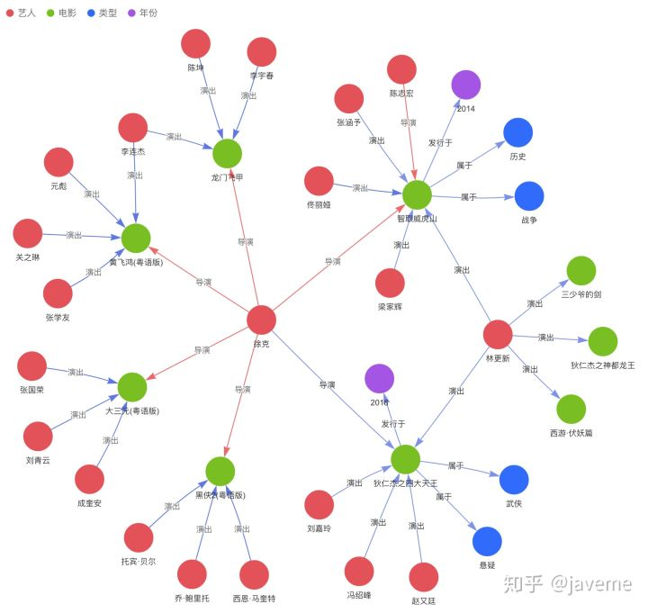

相关知识介绍
Notes:
现在简要介绍一下知识图谱。我们先来看一下这个图。知识图谱包含什么？或者说，知识图谱是由什么组成的。
在这个图中我们可以看到，一些原点代表着一个个实体。比如，电影《龙门飞甲》是一个实体，演员陈坤是一个实体，类别战争片是一个实体。除此之外还有一些边，比如陈坤出演《龙门飞甲》这个关系，用一条边来表示。边可以有自己的属性，比如这条边代表“出演”这个关系，还有表示”导演”关系的边。
知识图谱是由一些相互连接的实体和他们的属性构成的。也可以说，它是由很多个：“徐克 导演 黄飞鸿”、“林更新 演出 西游” 这样的三元组组成的。这些三元组组合在一起，就构成了知识图谱。

Slide 9
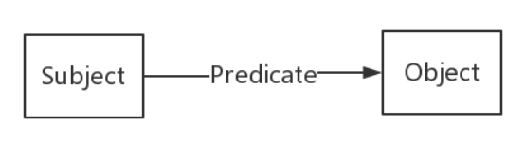
相关知识介绍
张斌杰
出生于
南京
张斌杰
出生于
就读于
张斌杰
就读于
东南大学
南京
位于
东南大学
东南大学
位于
南京
Notes:
接下来我们更正式一点的定义知识图谱。刚刚我们所讲的，相互连接的实体，可以正式定义为“三元组”
每一个三元组可以看作是一个事实，也可以叫做一个知识。以我为例，我出生于南京是一个事实，我就读于东南大学是一个事实，东南大学坐落于南京是一个事实。这样的事实组合在一起就构成了一张图，也就是知识图谱。换句话说，知识图谱是由一条条知识与事实组成的。
知识图谱就是把所有不同种类的信息连接在一起，由一个个三元组组成的一个关系网络。知识图谱提供了从“关系”的角度去分析问题的能力。

Slide 10
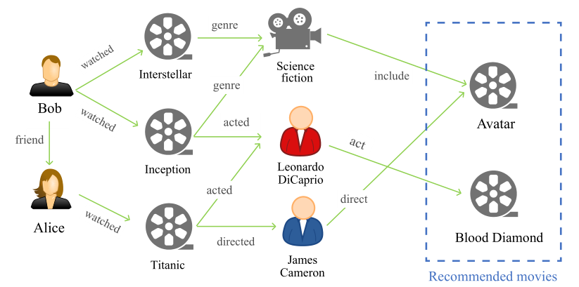
相关知识介绍
Notes:
接下来我们看一下知识图谱是怎么应用在推荐系统中的。上图就是一个知识图谱用于电影推荐的例子。推荐的结果是 Avatar 和 Blood Diamond 被推荐给了 Bob。
KG包含用户、电影、演员、导演、流派等实体，交互、归属、表演、导演、友谊等实体之间的关系。（看图举例说一下）
例如，向 Bob 推荐 Avatar 是因为用户看过两部科幻类型的电影，Avatar 也是科幻类型的电影。而推荐 Blood Diamond 的原因可能是用户和用户的好友都看过同一个演员出演的电影，所以推荐了由该演员出演的电影。
我们可以发现，知识图谱能够清楚的表达这种错综复杂的关系。

Slide 11
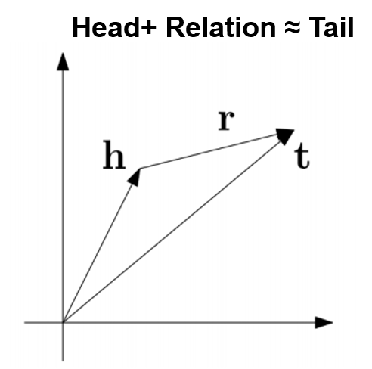

相关知识介绍：Embedding-based——Trans-E为例
head
relation
tail
dis =
Notes:
知识图谱用于推荐系统一般有两种类别：Embedding-based 和 Path-based。
首先是 Embedding-based 方法。这种方法对图进行预处理，得到实体和关系的 embedding，并进一步集成到推荐框架中。
此处以 Trans-E 方法为例。刚刚已经介绍了，知识图谱可以看成是三元组的组合。每个三元组实例（head，relation，tail）中的 head、relation、tail都可以用一个向量表示。TransE方法认为一个正确的三元组的embedding会满足：head的embedding加上relation的embedding会等于tail的embedding。
（讲一下 loss 和 dis）
全部训练好之后，可以计算一个用户在“观看电影”这个关系的转换下，和某部电影之间的距离。那么这个 dis 越小，就推测用户更可能看这部电影。这样就可以推荐了。

Slide 12
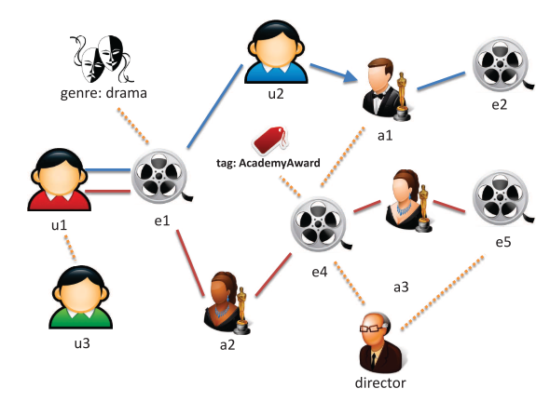
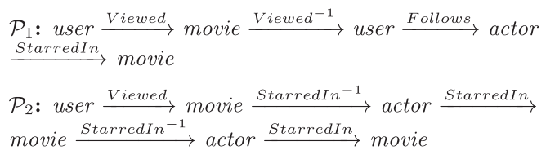
相关知识介绍：Path-based——HeteRec-p为例
Notes:
知识图谱用于推荐系统的另外一种方法是：Path-based。这种方法可以利用路径连接来丰富 user 或 item 的表示
此处以 HeteRec-p为例进行说明。首先，我们可以定义路径，比如这里的 P2（然后讲一下 P2）。实际上，每一条路径就代表了一种语义。P2的语义可以理解为，通过演员和电影之间的联系来给用户推荐电影。例如，我看过电影《复仇者联盟4》，小罗伯特·唐尼参演了这部电影，而他又和克里斯·海姆斯沃斯在《复仇者联盟3》中合作过，那么系统就给我推荐克里斯·海姆斯沃斯主演的电影《雷神》。这还是比较合理的。
（再说说看蓝色的 P1）

Slide 13
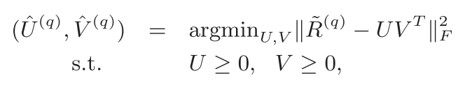
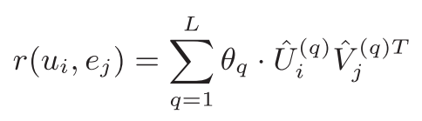
相关知识介绍：Path-based——HeteRec-p为例
在语境 P 下，用于对电影的偏好矩阵 R
选定的路径 P
某种方法
每个路径P对应的偏好矩阵
Notes:
对于每一个设计好的路径（实际上也就是设计好的语义），我们都可以通过某种相似度计算方法，得到在这个语境下，用于对电影的偏好程度矩阵。（行对应什么，列对应什么）。这个某种方法是什么暂且不说，我就用一个黑盒表示了。
口胡一下矩阵分解。（。。。。。。。）这样，我们就得到了在路径P对应的语义下的 user 和 item 的低维向量表示。
也就是说，每一条路径 P 都会有一个相对应的 user item 向量表示。
每种语境对应的重要性程度不同，最终通过加权的方式来得到 user 对 item 的喜好程度分数，根据这个结果来进行推荐。

Slide 14
相关知识介绍：上述两种方法的缺陷
Embedding-based
Path-based
Notes:
其实，上述两种方法是存在一些问题的。
Embedding-based 方法，只是根据图中的三元组关系来做 embedding，并不能像 path-based 方法一样去挖掘复杂的关系和隐含的联系。
Path-based 方法需要大量的专家知识，需要根据经验来定义合理的路径和语义，可能遗漏重要的信息。
那么，我们来看一下今天的主角： KGAT 模型是怎么做的。

Slide 15
03
KGAT模型

Slide 16
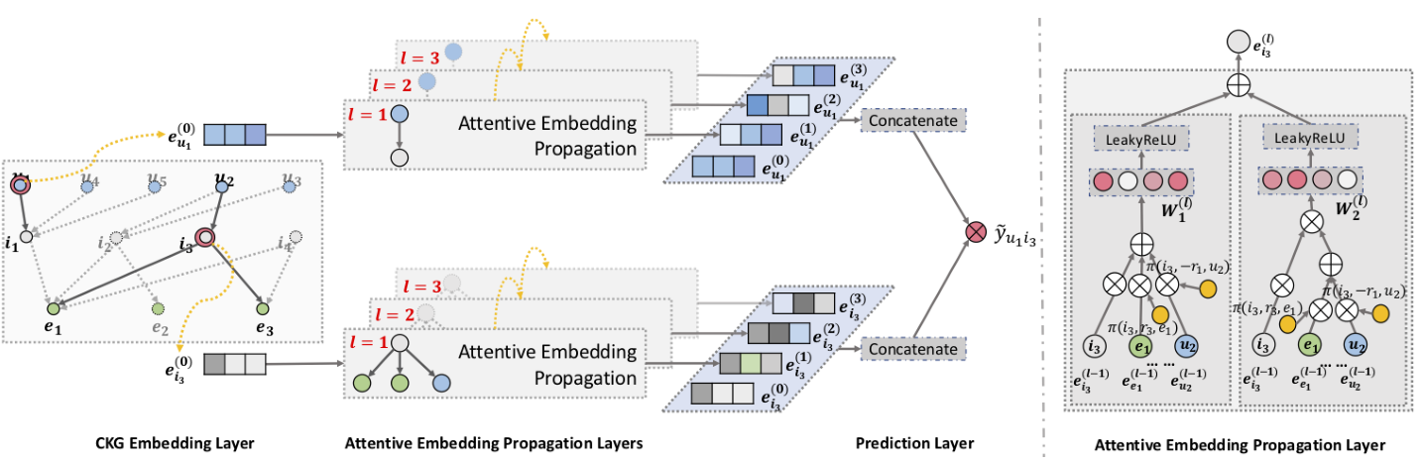
KGAT模型
Notes:
我们先大概看一下这个框架
第一部分是 Embedding 层。利用 User 和 item 的交互历史和各种关系，将每个节点或边用向量或矩阵表示。实际上可以看作是之前所述的 Embedding-based 方法的变形。
第二部分是 采用了注意机制的 embedding 传播层。递归地从本节点的邻居中传播邻居节点的 embedding 信息，来更新本节点的 embedding表示，并在传播过程中使用注意机制来学习每个邻居的权值。也就是说，在传播过程中，本节点的 embedding 信息将迭代地与多跳邻居交互，融合他们的信息，挖掘复杂的关系和多跳的关系。
第三部分是预测层，聚合来自所有传播层的user和item的表示，并输出预测的匹配分数
讲的更直白一点，embedding层得到一个原始的 embedding表示，然后在传播层利用实体之间的关系来更新实体和关系的 embedding，最后预测层利用这个 embedding 来输出预测分数。
这样大家对大致的框架有所了解了，接下来我们就一步一步详细看一下他是怎么做的

Slide 17

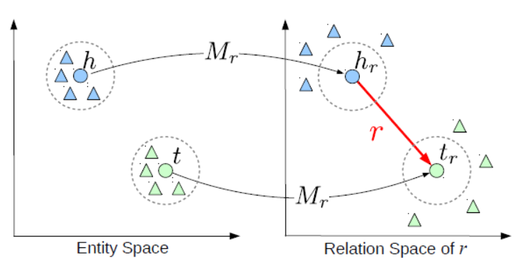

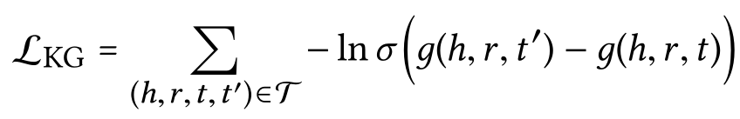
KGAT模型-Embedding Layer
hr + r ≈ tr
Trans-E
Trans-R
dis =
Notes:
我们先回顾一下之前讲过的 Trans-E 方法。
Trans-E的思路是：tail 的嵌入向量应该接近 head 的嵌入向量加上一个 relation 的向量，简单来说就是 h+r≈t
但是，有研究指出实体空间和关系空间应该是不同的。这一点很好理解，在不同的关系之间，实体应该有不同的表示。比如在描述人与人的友情关系和描述人对电影的喜好时，人的 embedding 显然应该是有区别的。（可以想象成，所需要描述的和关注的 feature 不一样）
所以，Trans-R通过一个转换矩阵，将实体 h 和 t 映射到关系 r 的特定空间中再做这种平移变换。
（以 人 喜欢 电影 为例）
本篇文章就是使用了 Trans-R 方法来做 user 和 item 的 embedding
（然后稍微解释一下 Loss function）
这一层以三元组为粒度，对实体和关系建模，将三元组的关系注入 embedding 表示，从而提高了模型的表示能力

Slide 18
KGAT模型-Attentive Embedding Propagation Layers
Information Propagation组件
e1
r2
i2
-r1
u2
e2
r3
Notes:
接下来是 Attentive Embedding Propagation Layers，也就是使用注意力机制的 embedding 传播层。
这一层利用图卷积网络的结构，递归地传播 item 和 user 的 embedding 信息；此外，利用图注意网络的思想，我们生成传播时的权重，来刻画不同的重要性。
这里，首先描述一个单层，它由三个组件组成:信息传播组件、注意力组件和信息聚合组件，然后讨论如何将其推广到多个层。
首先是信息传播组件：一个实体可以参与到多个三元组中，充当连接两个三元组和传播信息的桥梁。（例如说一下图）
例如，item i2利用 e1 和 e2 的 embedding 来丰富其自身的 embedding，然后再用来丰富 u2 的信息。

Slide 19


KGAT模型-Attentive Embedding Propagation Layers
Information Propagation组件
t
t
r
r
h
h
Notes:
接下来说明如何在实体和它的邻居之间进行信息传播。
对于实体h（图中蓝点），我们首先找到以它为 head 的三元组集合Nh。Nh中每个三元组的 tail 如图红点所示。这样，我们可以得到关于 head 节点 h 的一阶联通信息 eNh。其中，Π(h,r,t)控制着信息沿着边(h,r,t) 传播的衰减因子，表明有多少信息可以在关系r下从t传播到h。

Slide 20


KGAT模型-Attentive Embedding Propagation Layers
Attention组件
Notes:
接下来是注意力组件。这个组件的作用是，计算信息传播的不同权重。显然这种机制比给所有关系相同的传播权重要好。
直觉上，在 relation r 的关系空间中，head 和 tail 在转换后距离越近，传播的信息应该更多。
作者定义的计算方式是这两个式子。（可以举个例子[1, 0, 1, 0] [0, 1, 0, 1]）
作者说为了简单起见这样写，实际上可能不太合理，它说交给后续工作去做。

Slide 21
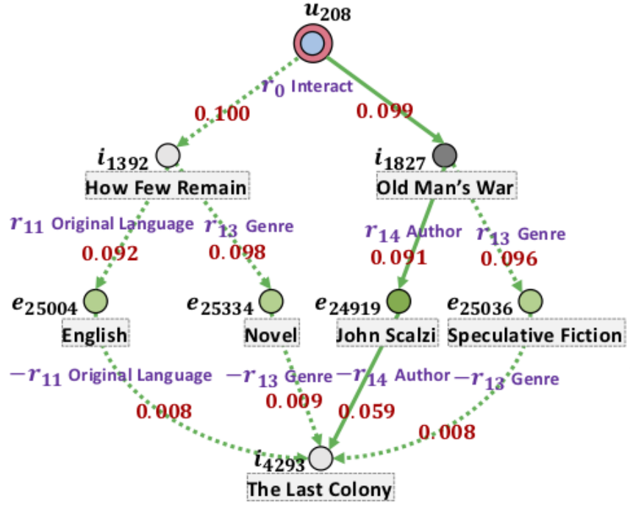
KGAT模型-Attentive Embedding Propagation Layers
Attention组件
Notes:
此外，Attention 组件还有一个作用，它能够提高推荐结果的可解释性。
例如，图中 u208->…..->The Last Colony 的注意力得分最高，那么我们就可以对推荐结果做出解释。
我们可以得出推荐《The Last Colony》的原因，因为 user 208 已经看了由同一作者所写的书《老人与海》。

Slide 22
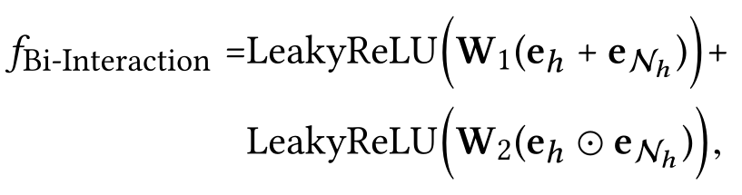
KGAT模型-Attentive Embedding Propagation Layers
Information Aggregation组件
t
r
h
Notes:
最后一个组件是信息聚合组件。将 h 的一阶联通信息 eNh 整合进 h 实体的 embedding 表示当中。作者认为相比于传统GCN，这种特征交互方式是比较好的，实验结果是较优的。

Slide 23
KGAT模型-Attentive Embedding Propagation Layers
单层到多层的推广
Notes:
刚刚我们讲的是只有单层的情况，也就是只有一跳的情况。我们可以堆叠多层，收集多跳之外的邻居传播的信息。

Slide 24
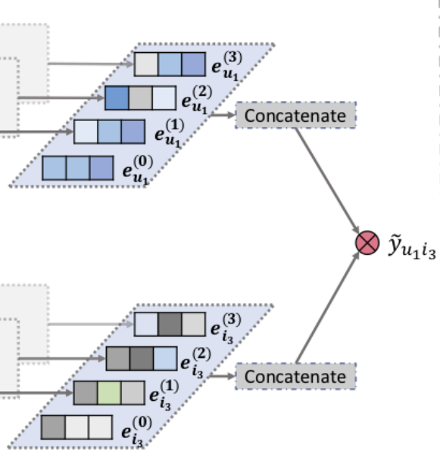


KGAT模型-Model Prediction
Notes:
当堆叠了 L 个传播层之后，我们得到了 L 个丰富过的 user 表示 和 item 表示。不同层的输出强调不同层的连通性信息。
最后，我们对 user 和 embedding 的表示进行内积，从而预测他们的匹配分数

Slide 25
04
总结

Slide 26
总结
1
综合了 Embedding 方法和 Path 方法，各取所长
2
利用了多跳关系及其隐含的语义关系
3
自适应地从节点的邻居处传播嵌入信息，以更新节点的表示
Notes:
可改进的地方：只是用了 item graph，没有加入 user 信息

Slide 27

谢谢大家
张斌杰 2020.10.16

